Slide 1
复习范围
试卷特点
集成芯片
答疑时间：与课代表商定
地点：实验楼205

Slide 2
一、
(21.75)D=
( )B
=( )H
10101.11
15.C
(7F)_{H}=( )_{B}=( )_{D}=（ ）_{8421BCD}
01111111
127
000100100111

Slide 3


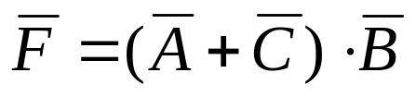

二、化简逻辑函数
并求化简后最简与或式的反函数、对偶式
反函数
对偶式

Slide 4
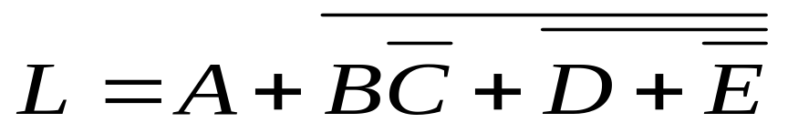
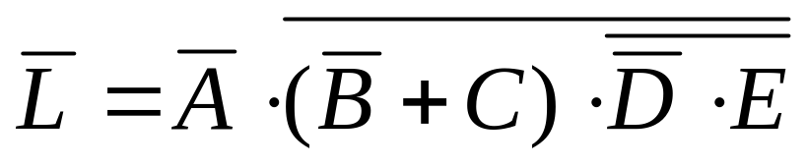
三、
反函数
对偶式?

Slide 5
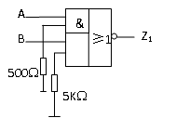

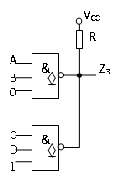
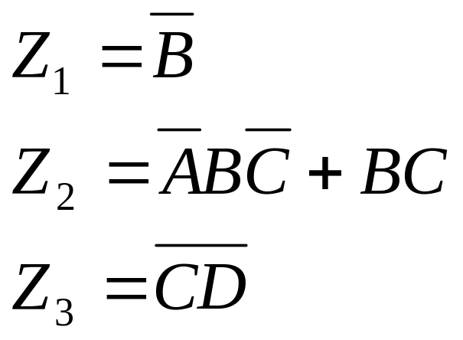
四、

Slide 6
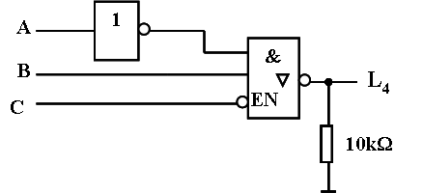
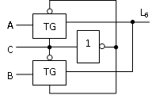
L4
L5

Slide 7
五、设计三位判奇电路，要求
（1）用逻辑门实现
（2）用74LS138实现

Slide 8
六、如图 所示时序电路，该电路由一位半加器和一个T触发器组成，其中S、C分别是半加器的和、进位信号的输出端。要求：
画出在图中所示输入信号作用下，S、C、Q的波形。（设Q的初态为0）
CP
S
A
A
Σ
B
CI
C
B
1T
Q
CP
C1
S
C
Q

Slide 9
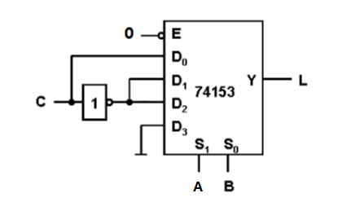










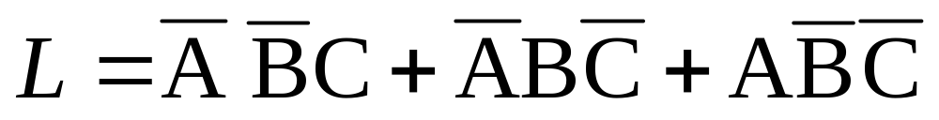
七、写出下图所示三变量函数L=f(A、B、C)的逻辑表达式。
注：74153为四选一数据选择器，其功能表如表所示。
使能输入 | 选择 输入 |  | 输出
 | S₁ | S₀ | Y
H | × | × | L | H
L | L | L
L | L | H
L | H | L
L | H | H

Slide 10
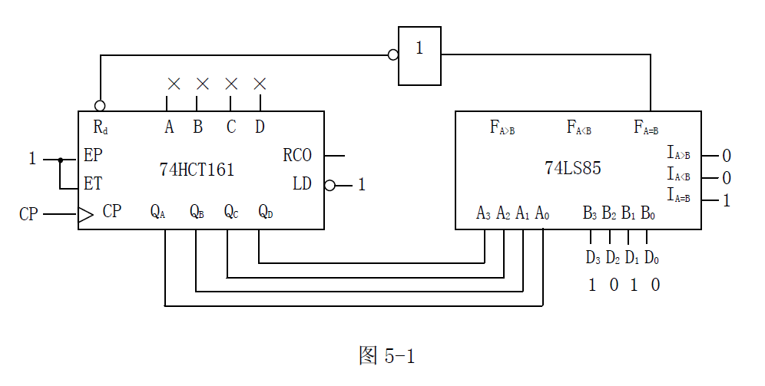
八、下图是模为几的计数器？

Slide 11
九、由四位双向移位寄存器74194和3-8译码器74138组成的序列码发生器如图所示，写出由Z端输出的序列码，并完成在时钟作用下74194 的状态表。
CP | Q₀ | Q₁ | Q₂ | Q₃ | S₁ | S₀ | D_{SR} | Z
0 | 0 | 0 | 0 | 0
1
2
3
4
5
6
7
&
Z
0 1
1
1
1 0 0 0
0 1
1
1
1 1 0 0
0 1
1
0
Y₇
Y₆
Y₅
Y₄
Y₃
Y₂
Y₁
Y₀
E₃
1
1 1 1 0
1 1
0
1
74138
E₂
0 1 1 1
0 1
0
0
A₂
A₁
A₀
E₁
0 0 1 1
0 1
0
1
1
0 0 0 1
0 1
1
1
＆
1 0 0 0
0 1
1
1
CR
Q₀
Q₁
Q₂
Q₃
S₁
输出序列码Z: 101011
CP
74194
D_{SR}
D₀
D₁
D₂
D₃
S₀
1
CP
0
1
1
1

Slide 12
十、试分析图示电路的逻辑功能。要求列出状态表，求出电路
的输出序列码，说明电路中JK触发器的作用。
Z
TC
D₀D₁D₂D₃
1
1
CET
PE
74HCT161
CEP
J K
1
CR
Q₀Q₁Q₂Q₃
CP
CP
Y Y
S₂
S₁
74HC151
S₀
E
D₀D₁D₂D₃D₄D₅D₆D₇
0
1

Slide 13
解：
根据电路中各器件的功能，列出电路的状态表。
状态表
Q₃ Q₂ Q₁ Q₀
Y
Z
0 0 0 0
0 0 0 1
0 0 1 0
0 0 1 1
0 1 0 0
0 1 0 1
0 1 1 0
0 1 1 1
1
0
1
1
0
0
1
0
0
1
0
1
1
0
0
1
• 电路的输出序列： Y＝10110010。Z=01011001
• JK触发器的功能是起输出缓冲作用，防止组合输出
电路可能产生的冒险现象。

Slide 14
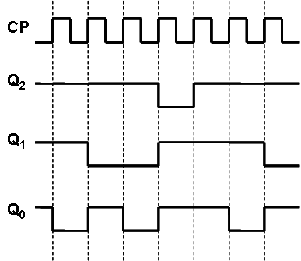









十一、用上升沿D触发器设计同步五进制减法计数器，其时序图如图所示。要求：
1）完成状态转换真值表及激励表；
2）写出三个驱动方程（D₂、D₁、D₀）的最简与或式；
注意：此题不必验算自启动能力
1 | 1 | 1
1 | 1 | 0
1 | 0 | 1
1 | 0 | 0
0 | 1 | 1
1
1
0
1
1
0
1
0
1
1
0
1
1
0
0
1
0
0
0
1
1
0
1
1
1
1
1
1
1
1

Slide 15
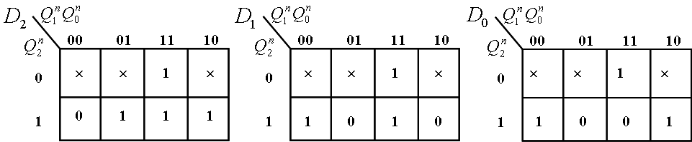
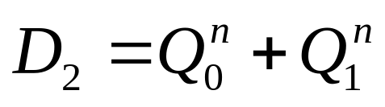
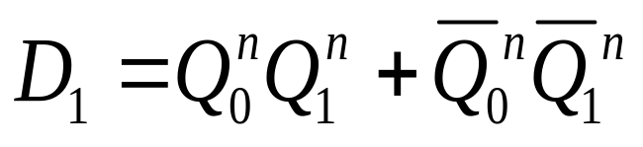
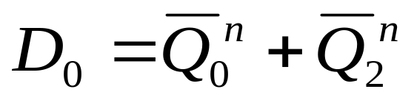
1 | 1 | 1
1 | 1 | 0
1 | 0 | 1
1 | 0 | 0
0 | 1 | 1
1
1
0
1
1
0
1
0
1
1
0
1
1
0
0
1
0
0
0
1
1
0
1
1
1
1
1
1
1
1

Slide 16
十二、
1、分析图1为几进制计数器
1
1 0 1 0
CR
D₀ D₁ D₂ D₃
CR
D₀ D₁ D₂ D₃
1
CEP
TC
1
EP
TC
1
CET
74HCT161
PE
74HCT161
ET
PE
CP
Q₀
Q₁
Q₂
Q₃
1
Q₀
Q₁
Q₂
Q₃
CP
&
5×11=55
图1
2、若用整体反馈清0法实现同样功能，试在图2中完成逻辑示意图
CR
D₀ D₁ D₂ D₃
CR
D₀ D₁ D₂ D₃
1
CEP
TC
CEP
TC
CET
74HCT161
CET
74HCT161
PE
PE
CP
Q₀
Q₁
Q₂
Q₃
1
CP
Q₀
Q₁
Q₂
Q₃
1
图2
&

Slide 17
十三、
1
1
CR
D₀
D₁
D₂
D₃
CR
D₀
D₁
D₂
D₃
1
CEP
CEP
74HCT161(0)
CET
TC
CET
TC
74HCT161(1)
CP
CP
Q₀
Q₁
Q₂
Q₃
PE
Q₀
Q₁
Q₂
Q₃
PE
Y
CP
1
&

Slide 18
十四、
V_{CC}
V_{RD2}
R₁
R₂
5.1KΩ
1MΩ
4
8
8
4
V_{O1}
7
1
V_{O2}
6
3
5KΩ
3
R₃
555（1）
555（2）
2
5
6
S
1
2
C₁
1
0.01μF
C₂
0.01μF
10μF
用两个555定时器接成的延时报警器。t=0以前开关S一直闭合。t=0时刻开关断开。开关断开后，经过一定的延时时间，扬声器开始发出声音。求：（1） 555（1）、555（2）各接成什么单元电路？
（2）画出t=0时刻后V_{C1}、V_{O1}、V_{RD2}、V_{O2} 的波形图
（3）写出延时时间的表达式（不用计算结果）
（4）写出扬声器发出声音频率的表达式（不用计算结果）

Slide 19
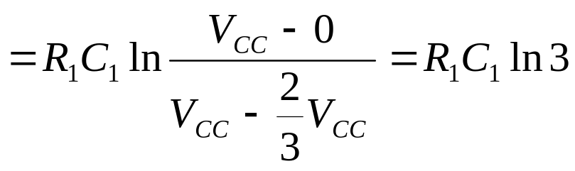
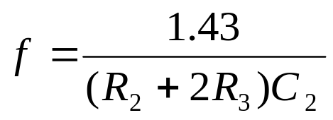
V_{CC}
V_{RD2}
R₁
R₂
5.1KΩ
1MΩ
4
8
8
4
V_{O1}
7
1
V_{O2}
6
3
5KΩ
3
R₃
555（1）
555（2）
2
5
6
S
1
2
C₁
1
0.01μF
C₂
0.01μF
10μF
V_{C1}
V_{CC}
延时时间
2/3V_{CC}
0
t
V_{o1}
0
t
V_{RD2}
扬声器频率：
0
t
V_{o2}
0
t

Slide 20
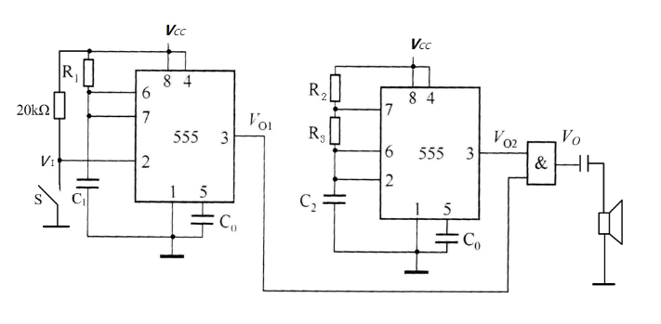
十五、
1、两个555分别组成何种电路；
2、写出喇叭的振荡频率 f 和振荡持续时间 T 的计算公式（不要求计算）
3、开关S在t₁时刻按下,画出V_{O1}、V_{O2}、V_{O}的波形

Slide 21


1、(87)₁₀=( )₂=( )₁₆=（ ）_{BCD}
1010111
57
1000 0111
2、化简逻辑函数 为 。
4、驱动共阳极数码管的段译码器，输出为 时，数码管字形熄灭。
A.全1 B.全0
A
5、在下列电路中，能够把串行数据转换为并行数据的电路是 。
A. D触发器 B. 3-8线译码器
C. 移位寄存器 D. 十进制计数器
C
6、构造一个同步9进制计数器，需要 触发器。
A. 2个 B.3个 C.4个
C
7、穆尔（Moor）型时序逻辑电路的输出 。
A. 只与当前输入信号有关 B.只与内部状态有关
C.与输入和内部状态有关 D.与输入和内部状态都无关。
B

Slide 22
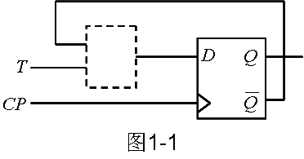
D
8、为将D触发器转换为T触发器，图1-1所示电路的虚框内应是 。
A.或非门 B.与非门
C.异或门 D.同或门
D
9、施密特触发器的特点是 。
A.具有记忆功能 B.有两个可以自行保持的稳定状态
C.具有负反馈作用 D.上升和下降过程的阈值电压不同

